Slide 1












Инвестиционный паспорт
Муниципальное
образование
«Руднянский муниципальный округ»
Смоленской области
2026 год

Slide 2


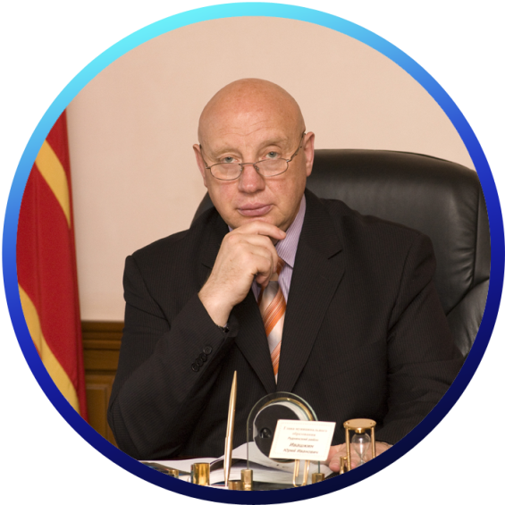

Руднянский
округ
Смоленской
области
Обращение Главы муниципального образования
«Руднянский муниципальный округ» Смоленской области
Дорогие друзья!
Рад приветствовать вас от имени жителей Руднянского муниципального округа, история которого своими корнями уходит далеко вглубь веков.
Округ отличается выгодным географическим положением, расположен на западе Смоленской области и граничит с Республикой Беларусь, что позволяет продуктивно сотрудничать во всех сферах жизнедеятельности с соседними районами Витебской области.
Сегодняшний экономический потенциал Руднянского муниципального округа имеет довольно высокий уровень. Промышленность является ведущей отраслью экономики, структура которой характеризуется наличием таких отраслей, как пищевая и легкая промышленность, приборостроение, производство обуви и строительных материалов.
Ивашкин
Юрий Иванович
Развитая транспортная система, включающая в себя сеть шоссейных дорог и железнодорожных коммуникаций, позволяет обеспечивать своевременную доставку любых грузов в различных направлениях и является одним из положительных факторов развития муниципального образования.
Администрация муниципального образования «Руднянский муниципальный округ» готова рассмотреть любые предложения по вложению инвестиций в экономику округа, в его социальную сферу, способствующие укреплению экономического потенциала, развитию инфраструктуры, повышению уровня жизни населения Руднянского округа.
Добро пожаловать в Руднянский муниципальный округ!
Министерство
2

Slide 3


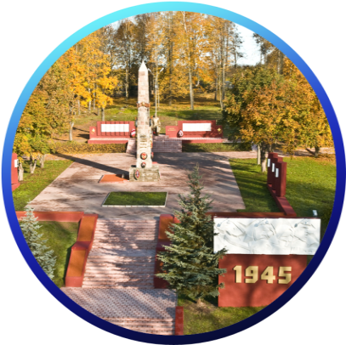


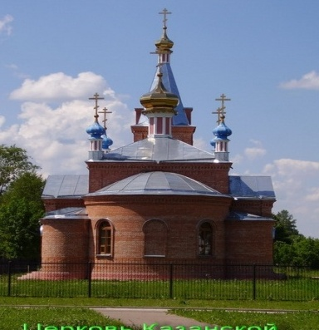
Руднянский
округ
Смоленской
области
Историческая справка
Рудня – в прошлом местечко Родня, принадлежащее Смоленскому княжеству, упоминается в письменных источниках, рассказывающих о завоеван князем Андреем Ольгердовичем Полоцким.
Здесь пролегала одна из дорог великого пути «из варяг в греки».
Место для фото
В тридцатые годы активно начала развиваться промышленность. Создается первая в Западной области машинотракторная станция. Строится льнозавод. На юго-западной окраине города заложен первый камень завода «Консервмолоко», одного из самых мощных предприятий по переработке молока.
Место для фото
1363
1919
1926
1929
Первое упоминание в летописи
Руднянская волость включена
в Смоленский уезд
Рудня отнесена к разряду городов
Образование Руднянского
района
Министерство
3

Slide 4
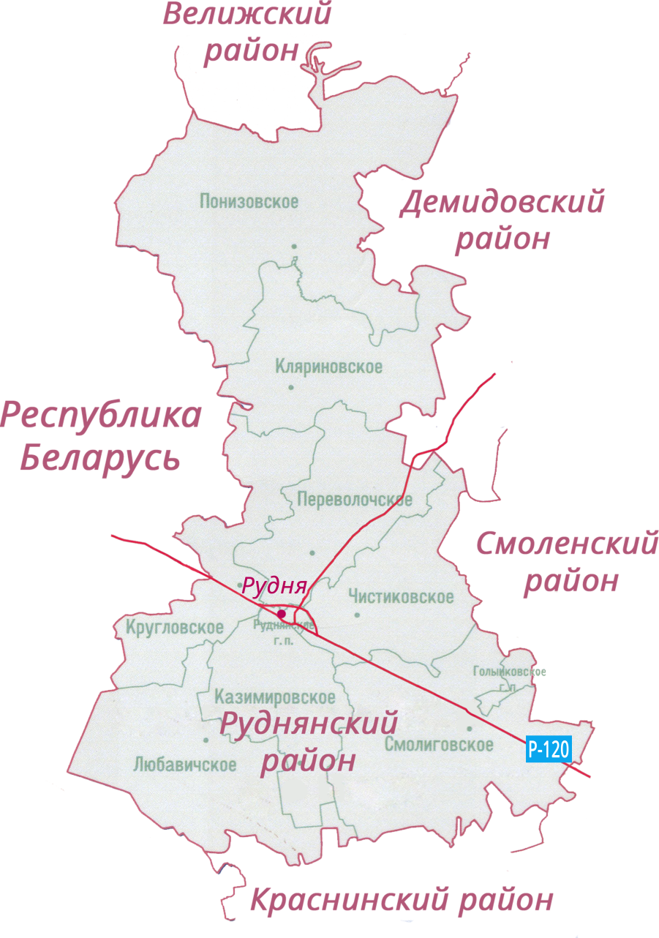
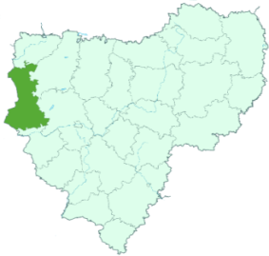


Руднянский
округ
Смоленской
области
Руднянский округ сегодня
Общая площадь
2 111,41 кв. км
Население
20,5 тыс. чел.
Министерство
4

Slide 5




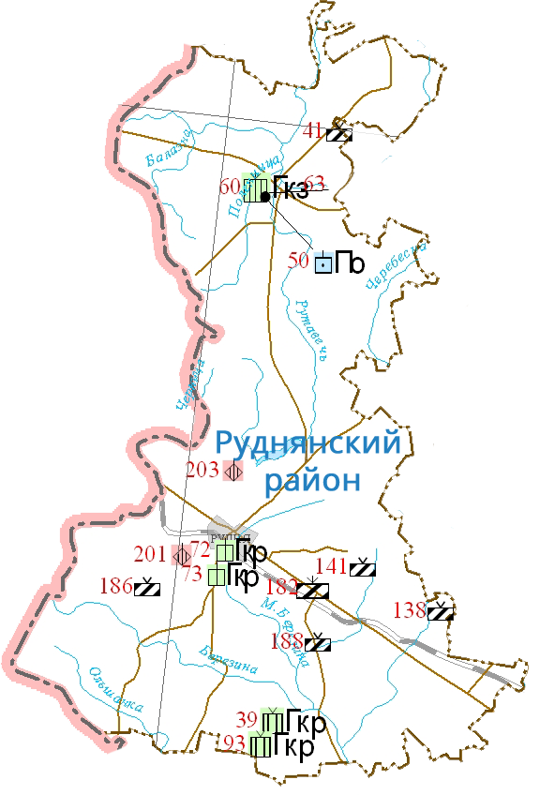



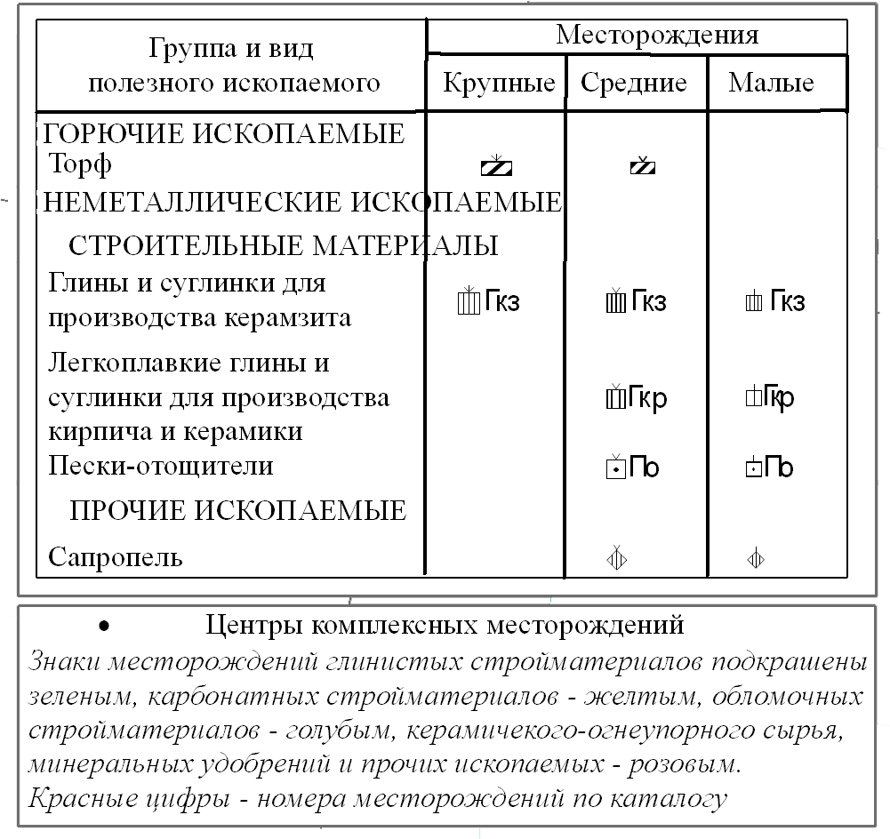
Руднянский
округ
Смоленской
области
Природные ресурсы
Основные реки: Каспля, Рутавечь, Малая Березина
Рельеф представляет в целом волнистую поверхность с холмистыми участками и сравнительно глубоко врезанными речными долинами
Климат умеренно – континентальный со сравнительно теплым летом и умеренно холодной зимой. Наиболее холодный месяц – январь, наиболее теплый – июль
Минерально-сырьевая база представлена разведанными и разрабатываемыми месторождениями полезных ископаемых: торф, песчано-гравийные материалы, глина, сапропель, а также пресными водами, являющимися основным источником хозяйственно-питьевого водоснабжения населения
Министерство
5

Slide 6







Руднянский
округ
Смоленской
области
Социально-экономическое развитие
Среднемесячная
заработная
плата
работников
Объем отгруженных товаров собственного производства, выполненных работ и услуг по всем видам экономической деятельности
Оборот
розничной
торговли
53,9
тыс. руб.
87%
9113,8
млн. руб.
90%
2201,6
млн. руб.
110,4%
к средне-
областному
уровню
к уровню 2024 года
к уровню 2024 года
Уровень безработицы
2025 год
1,07 %
Объем доходов
1021,2 млн. руб.
Численность
трудоспособного
населения
Объем расходов
1021,8 млн. руб.
10,9 тыс. чел.
Министерство
6

Slide 7




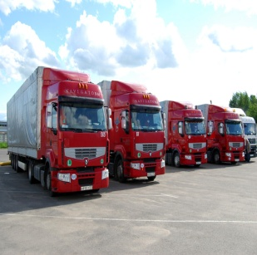
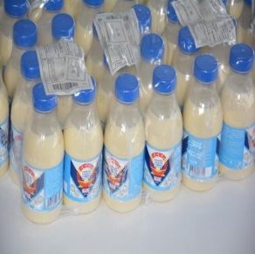

Руднянский
округ
Смоленской
области
Инвестиции
Объем инвестиций в основной капитал
Структура инвестиций в основной капитал
1113,4
92%
млн. руб.
к уровню 2023 года
4
Реализующихся инвестиционных проектов
ООО «Грин Лайн» 20,4 млн. руб.
ОАО «Промконсервы»
40,6 млн. руб.
ООО «Руднянский тарный комбинат»
200,6 млн. руб.
Министерство
7

Slide 8



Руднянский
округ
Смоленской
области
Инвестиционный потенциал
Приоритетные направления инвестирования
Транспорт и связь
Осуществление автомобильных грузовых перевозок
Обновление автомобильного парка за счет приобретения тягачей и прицепов.
Промышленность
Внедрение новейшего оборудования, использование самых современных технологий, оптимизация производственных и логистических процессов для достижения максимального результата.
Производство и распределение
электроэнергии, газа и воды
Реконструкции сетей водоснабжения и газификации в населенных пунктах района.
Перевод на газовое отопление индивидуальных жилых домов.
Министерство
8

Slide 9
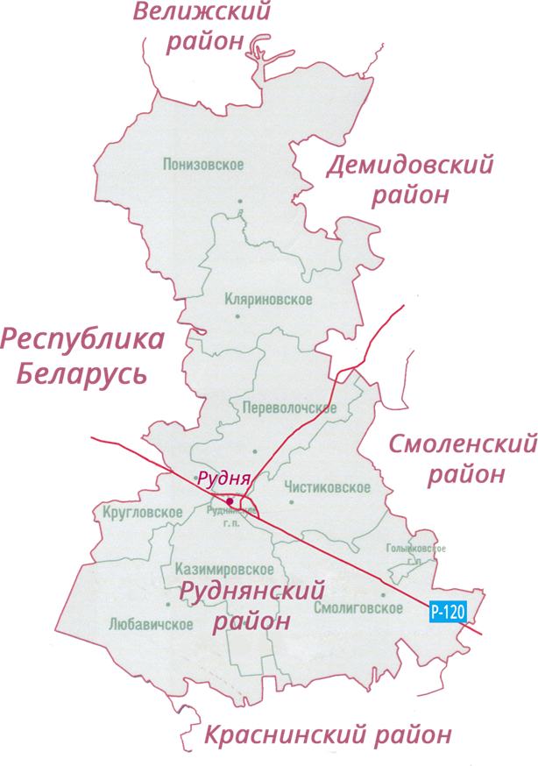




Руднянский
округ
Смоленской
области
ИНВЕСТИЦИОННАЯ КАРТА
Туризм и отдых
Площадки
промышленного
назначения
Министерство
9

Slide 10
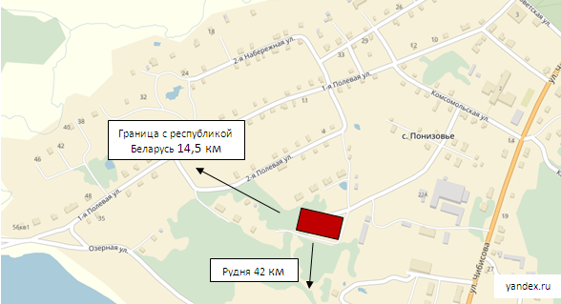
Руднянский
округ
Смоленской
области
Инвестиционные площадки
Инвестиционная площадка № 67-16-03
Местоположение: Руднянский р-н, с. Понизовье, ул. Садовая, д. 13; - расстояние до г. Москвы: 479 км; - расстояние до г. Смоленска: 104 км; - расстояние до г. Рудня: 43 км.
Характеристика участка | Площадь | 0,65 га
 | Категория земли | земли населенных пунктов
 | Форма собственности | муниципальная
 | Приоритетное направление использования | производственная деятельность
Инженерная инфраструктура | Электроснабжение | на территории участка возможно подключение к энергоснабжению мощностью 5,9 МВА, ПС Понизовье 110/35/10, стоимость и сроки подключения устанавливаются ресурсоснабжающей организацией
 | Газоснабжение | точка подключения к газопроводу 15 м., стоимость и сроки подключения устанавливаются ресурсоснабжающей организацией
 | Водоснабжение | возможность устройства локальной системы водоснабжения, возможное потребление до 10 куб. м. /сутки, стоимость и сроки подключения устанавливаются ресурсоснабжающей организацией
 | Водоотведение | возможность устройства локальной системы водоотведения, стоимость и сроки подключения устанавливаются ресурсоснабжающей организацией
Подъездные пути | автомобильная дорога с песчано-гравийным покрытием примыкает к участку
Условия предоставления | покупка/аренда по итогам торгов (цена-на основании отчета независимого оценщика)
Министерство
10

Slide 11
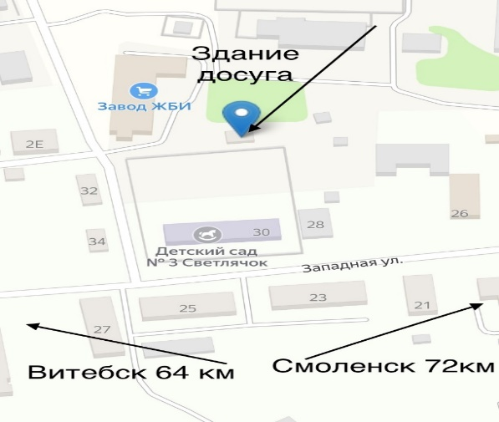
Руднянский
округ
Смоленской
области
Инвестиционные площадки
Инвестиционная площадка № 67-16-29
Местоположение: г. Рудня, ул. Западная, д. 30 а; - расстояние до г. Москвы: 460 км; - расстояние до г. Смоленска: 75 км.
Место для карты
Характеристика участка | Площадь | 0,1 га
 | Категория земли | земли населенных пунктов
 | Форма собственности | муниципальная
 | Приоритетное направление использования | производственная деятельность
Инженерная инфраструктура | Электроснабжение | участок подключен к источникам электрификации, резерв мощности для технологического присоединения составляет 5,91 МВА, стоимость и сроки подключения устанавливаются ресурсоснабжающей организацией
 | Газоснабжение | точка подключения к газопроводу в 20 м, стоимость и сроки подключения устанавливаются ресурсоснабжающей организацией
 | Водоснабжение | возможность устройства локальной системы водоснабжения. Стоимость и сроки подключения устанавливаются ресурсоснабжающей организацией
 | Водоотведение | возможность устройства локальной системы водоотведения, стоимость и сроки подключения устанавливаются ресурсоснабжающей организацией
Подъездные пути | автомобильная дорога с асфальтобетонным покрытием примыкает к участку
Условия предоставления | выкуп – по итогам торгов (цена - на основании отчета независимого оценщика)
Министерство
11

Slide 12
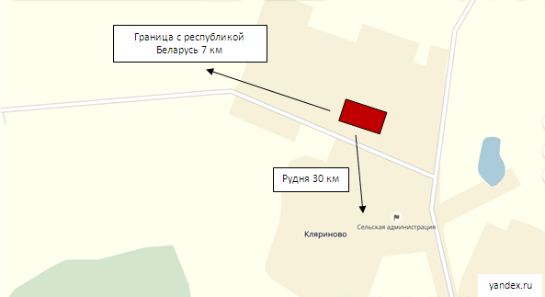
Руднянский
округ
Смоленской
области
Инвестиционные площадки
Инвестиционная площадка № 67-16-27
Местоположение: Руднянский р-н, д. Кляриново; - расстояние до г. Москвы: 481 км; - расстояние до г. Смоленска: 97 км; - расстояние до г. Рудня: 30 км.
Место для карты
Характеристика участка | Площадь | 1,3 га
 | Категория земли | земли населенных пунктов
 | Форма собственности | муниципальная
 | Приоритетное направление использования | производственная деятельность, рекреационное назначение, санаторно-курортный отдых
Инженерная инфраструктура | Электроснабжение | расстояние от центра питания до границы земельного участка по прямой составляет примерно 15 км. Стоимость и сроки подключения устанавливаются ресурсоснабжающей организацией
 | Газоснабжение | подключение к газоснабжению возможно после газификации населенного пункта. Стоимость и сроки подключения устанавливаются ресурсоснабжающей организацией
 | Водоснабжение | возможность устройства локальной системы водоснабжения. Стоимость и сроки подключения устанавливаются ресурсоснабжающей организацией
 | Водоотведение | возможность устройства локальной системы водоотведения. Стоимость и сроки подключения устанавливаются ресурсоснабжающей организацией.
Подъездные пути | автомобильная дорога с асфальтобетонным покрытием примыкает к участку
Условия предоставления | Покупка/аренда по итогам торгов (цена-на основании отчета независимого оценщика)
Министерство
12

Slide 13
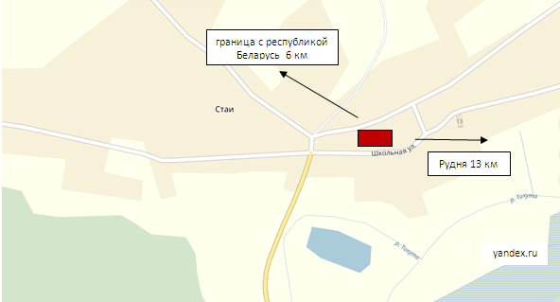
Руднянский
округ
Смоленской
области
Инвестиционные площадки
Инвестиционная площадка № 67-16-14
Местоположение: Руднянский район, д. Стаи; - расстояние до г. Москвы: 469 км; - расстояние до г. Смоленска: 86 км; - расстояние до г. Рудня: 12 км.
Место для карты
Характеристика участка | Площадь | 0,629 га
 | Категория земли | земли населенных пунктов
 | Форма собственности | муниципальная
 | Приоритетное направление использования | производственная деятельность
Инженерная инфраструктура | Электроснабжение | подключение к электроснабжению мощностью до 20 кВт, допустимо увеличение мощности
 | Газоснабжение | точка подключения к газопроводу 500 м., стоимость и сроки подключения согласно сметной документации, стоимость и сроки подключения устанавливаются ресурсоснабжающей организацией
 | Водоснабжение | система водопровода от артезианской скважины, точка подключения – 10 м, стоимость и сроки подключения устанавливаются ресурсоснабжающей организацией
 | Водоотведение | возможность устройства локальной системы водоотведения, стоимость и сроки подключения устанавливаются ресурсоснабжающей организацией
Подъездные пути | автомобильная дорога с асфальтобетонным покрытием примыкает к участку
Условия предоставления | Покупка / аренда по итогам торгов (цена - на основании отчета независимого оценщика)
Министерство
13

Slide 14
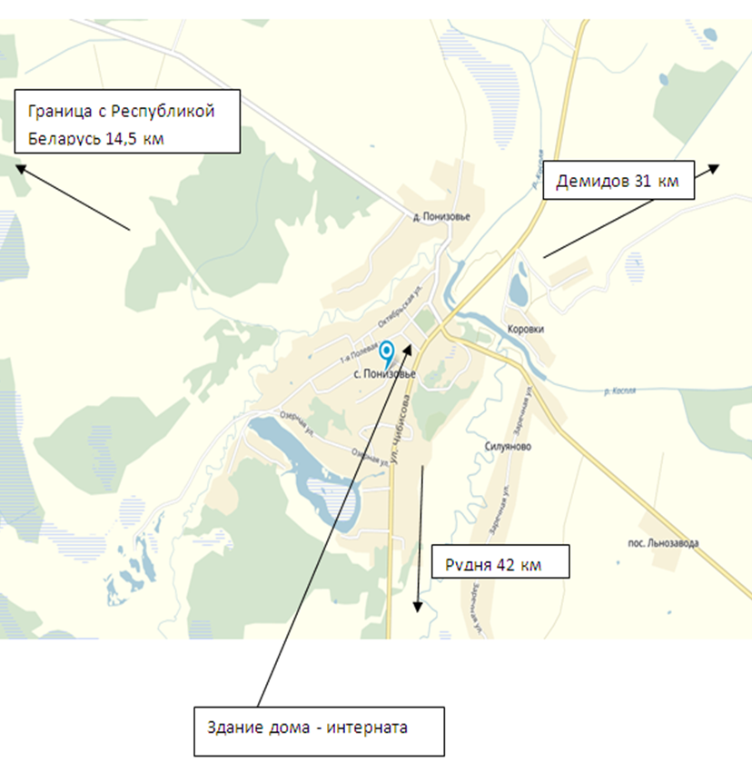
Руднянский
округ
Смоленской
области
Инвестиционные площадки
Инвестиционная площадка № 67-16-08
Местоположение: Руднянский р-н, с. Понизовье, ул. имени Чибисова К.Н. д. 12; - расстояние до г. Москвы: 479 км; - расстояние до г. Смоленска: 104 км; - расстояние до г. Рудня: 43 км.
Место для карты
Характеристика участка | Площадь | 2,4 га
 | Категория земли | земли населенных пунктов
 | Форма собственности | муниципальная
 | Приоритетное направление использования | производственная деятельность
Инженерная инфраструктура | Электроснабжение | расстояние от центра питания до границы земельного участка по прямой составляет примерно 0,8 км., ПС Понизовье 110/35/10. Резерв мощности до технологического присоединения составляет 4,82 МВА
 | Газоснабжение | точка подключения к газопроводу 5 м, стоимость и сроки подключения устанавливаются ресурсоснабжающей организацией
 | Водоснабжение | возможность устройства локальной системы водоснабжения, возможное потребление до 10 куб. м. /сутки, стоимость и сроки подключения устанавливаются ресурсоснабжающей организацией
 | Водоотведение | возможность устройства локальной системы водоотведения, стоимость и сроки подключения устанавливаются ресурсоснабжающей организацией
Подъездные пути | Подъезд до с. Понизовье осуществляется по автомобильной дороге с асфальтным покрытием протяженностью 1,2 км
Условия предоставления | покупка/аренда по итогам торгов (цена - на основании отчета независимого оценщика)
Министерство
14

Slide 15





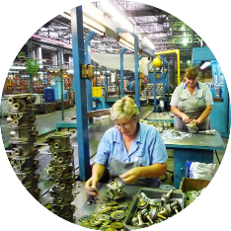
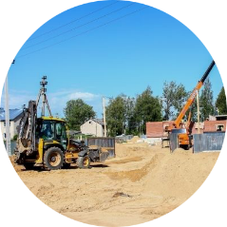


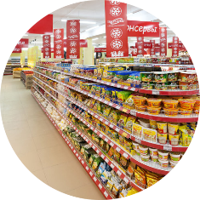

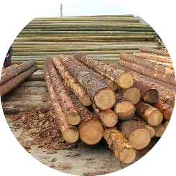

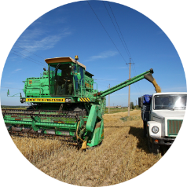
Руднянский
округ
Смоленской
области
Малое предпринимательство
Число субъектов
малого и среднего
предпринимательства
Структура субъектов малого и среднего предпринимательства по сферам деятельности, %
868
По видам деятельности:
58
46
Промышленность
Строительство
353
40
4
367
Оптовая и розничная торговля
Сельское хозяйство
Заготовка и
переработка
древесины
Прочие
виды
Министерство
15

Slide 16




Руднянский
округ
Смоленской
области
Государственная поддержка субъектов малого
и среднего предпринимательства
Смоленской области
Государственная поддержка субъектов малого и
среднего бизнеса Смоленской области
Реализация государственной политики в сфере развития малого и среднего предпринимательства осуществляется в рамках подпрограммы «Развитие малого и среднего предпринимательства в Смоленской области» областной государственной программы «Экономическое развитие Смоленской области», включая создание благоприятного предпринимательского и инвестиционного климата.
Возмещение субъектам МСП до 50% затрат на технологическое присоединение к объектам электросетевого хозяйства мощностью до 1,5 МВт,
не более 2 млн. рублей
Возмещение субъектам МСП до 80% затрат на уплату первого взноса (аванса) по договорам лизинга оборудования с российскими лизинговыми организациями,
не более 7 млн. рублей
Предоставления грантов субъектам МСП, являющимся социальными предприятиями, или субъектам МСП, созданным физическими лицами в возрасте до 25 лет включительно - до 0,5 млн.руб.
Предоставление субсидий
на реализацию проектов в сфере предпринимательства
в рамках реализации грантовой программы
Министерство инвестиционного развития Смоленской области
214014, г. Смоленск, ул. Энгельса, д. 23
Сайт: dep-invest.admin-smolensk.ru
E-mail: dep@smolinvest.com
Министерство
16

Slide 17



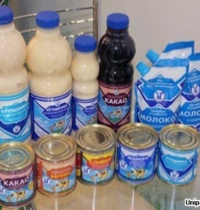
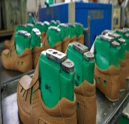




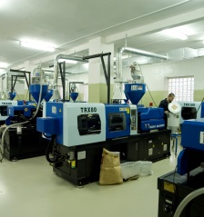
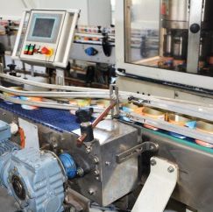



Руднянский
округ
Смоленской
области
Промышленный комплекс
Число предприятий
Пищевое производство
Производство
обуви
14
4429,4
млн. руб.
187,2
млн. руб.
ООО «Промконсервы»
ООО «Хлебокомбинат»
Руднянского райпо
ООО «Роствест»
Численность
работающих
2,9 тыс. чел.
Производство пластмассовых изделий
Производство
металлических изделий
Структура промышленного производства
818,7
млн. руб.
2594,5
млн. руб.
ООО «МайданПласт»
ООО «Руднянский
тарный комбинат»
ООО «Элит металл»
Производство косметических и прочих изделий
1084,0 млн. руб.
ООО «Северина Групп»
ООО «Агросистема»
Министерство
17

Slide 18












Руднянский
округ
Смоленской
области
Сельское хозяйство
Число предприятий
Производство основных видов продукции во всех категориях хозяйств
24
23,8
тыс. тонн
0,4
тыс. тонн
0,2
тыс. тонн
Структура сельского хозяйства
зерно
картофель
овощи
6,1
тыс.
тонн
0,3
тыс. тонн
1,5
млн. шт.
молоко
мясо скота и птицы
яйцо
Основные задачи на период до 2026 года
Привлечение инвестиций в сельское хозяйство, поддержка малых форм предпринимательства
Вовлечение в оборот неиспользуемых земель сельскохозяйственного назначения
Министерство
18

Slide 19










Руднянский
округ
Смоленской
области
Государственная поддержка сельхозтоваропроизводителей (субсидии)
Растениеводство
Животноводство
Возмещение процентных
ставок по кредитам
1. Субсидии на возмещение части затрат на производство льна-долгунца.
2. Субсидии на возмещение части затрат на проведение комплекса агротехнологических работ на посевных площадях, занятых льном-долгунцом и (или) технической коноплёй.
3. Субсидии на возмещение части затрат на проведение комплекса агротехнологических работ.
4. Субсидии по возмещению производителям зерновых культур части затрат на производство и реализацию зерновых культур.
1. Субсидия на повышение продуктивности в молочном скотоводстве.
2. Субсидии на производство и реализацию молока.
Субсидии на возмещение части затрат на уплату процентов по инвестиционным кредитам, полученным в российских кредитных организациях, и займам, полученным в сельскохозяйственных кредитных потребительских кооперативах.
Развитие малых форм хозяйствования
Развитие сельских территорий
1. Социальные выплаты на строительство (приобретение) жилья в сельской местности гражданам РФ.
2. Субсидия на реализацию мероприятий по благоустройству сельских территорий.
3. Субсидии на возмещение части затрат, связанных с обеспечением квалифицированными специалистами
1. Субсидии на развитие семейных ферм на базе крестьянских (фермерских) хозяйств, включая индивидуальных предпринимателей.
2. Гранты «Агростартап» крестьянским (фермерским) хозяйствам или индивидуальным предпринимателям на их создание и (или) развитие.
Модернизация объектов
АПК и приобретение с/х техники
Развитие агротуризма
1. Субсидии на возмещение части затрат на приобретение сельскохозяйственной, промышленной техники для производства сельскохозяйственной продукции.
2. Субсидии на возмещение части затрат на уплату лизинговых платежей.
3. Субсидии на возмещение части затрат на подготовку проектов межевания.
Грант «Агротуризм» сельскохозяйственным товаропроизводителям (кроме ЛПХ) на финансовое обеспечение затрат, связанных с реализацией проектов развития сельского туризма.
Министерство
19

Slide 20

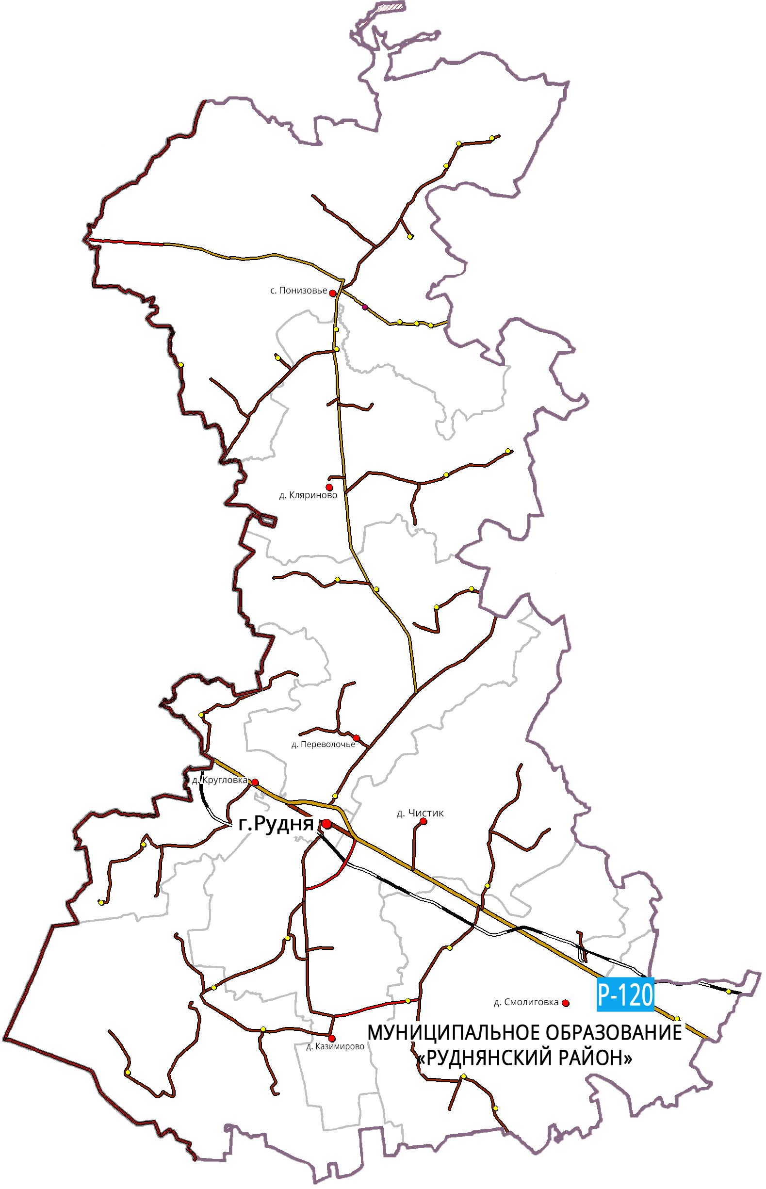




Руднянский
округ
Смоленской
области
Транспорт
848 км
Общая протяженность дорог
1 автодорога федерального значения:
Р-120 Орёл-Брянск-Смоленск- граница с Республикой Белоруссия
1 железнодорожная магистраль:
Московская железная дорога
Автодороги в муниципальной собственности:
367,55 км грунтовые
108,95 км асфальтобетонные
18,0 км прочие
Министерство
20

Slide 21









Руднянский
округ
Смоленской
области
Связь
1
организация,
оказывающая услуги связи
Смоленский филиал ОАО «Ростелеком» – межрайонный центр технической эксплуатации телекоммуникаций г. Рудня
23
4
оператора сотой связи
почтовых отделения связи
«МТС»
«Билайн»
«Теле-2»
«Мегафон»
Активно работает сеть Интернет,
спутниковое и кабельное телерадиовещание
Министерство
21

Slide 22



Руднянский
округ
Смоленской
области
Строительство
Социальная сфера
Общая площадь
жилищного фонда
В рамках ОГП «Формирование комфортной городской среды» выполнено благоустройство набережной реки Малая Березина. Обустроена детская площадка в с. Понизовье.
Ремонт и благоустройство братской могилы где установлен памятник «Скорбящая мать» произведен в рамках ОГП "Молодежная политика и гражданско-патриотическое воспитание граждан в Смоленской области». Выполнен ремонт трех воинских захоронений.
В рамках реализации государственной программы «Комплексное развитие сельских территорий» в г. Рудне по ул. Льнозаводская построен 29-квартирный трехэтажный дом
Произведена модернизация сетей теплоснабжения в д. Смолиговка. Приступили к капитальному ремонту сетей водоснабжения в г. Рудня, который запланирован на 2025-2026гг.
По муниципальной программе «Качественные услуги ЖКХ» в г. Рудне осуществлено устройство 6 контейнерных площадок и проведен ремонт 5 шахтных колодцев в д. Переволочье, Самсонцы, Смолиговка, Казимирово, Шилово.
В рамках комплексного развития транспортной инфраструктуры отремонтированы автомобильные дороги в г. Рудня, д. Заозерье и д. Шеровичи.
782,3 тыс. кв. м
Количество введенного
в эксплуатацию жилья
3,3 тыс. кв. м
Сфера образования
В рамках регионального национального проекта «Все лучшее – детям» проведен капитальный ремонт Муниципального бюджетного общеобразовательного учреждения «Понизовская школа».
Оснащение предметных кабинетов общеобразовательных организаций оборудованием, средствами обучения и воспитания по предметам ОБЗР и Труд
Министерство
22

Slide 23


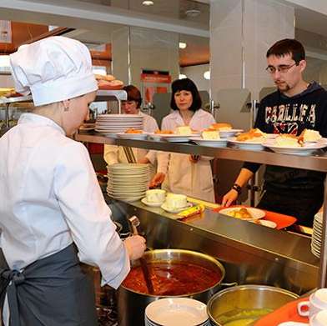





Руднянский
округ
Смоленской
области
Потребительский рынок товаров и услуг
Количество предприятий
розничной торговли
Общественное питание
23
192
Оборот розничной торговли
42
Бытовое обслуживание
2201,6
млн. руб.
110,4%
к уровню 2024 года
666
кв.м.
Обеспеченность населения торговыми площадями
на 1 тыс. чел.
Министерство
23

Slide 24
Руднянский
округ
Смоленской
области
Финансовая деятельность
Финансовые организации, осуществляющие деятельность
Структура доходов, млн. руб.
Банки | Страховые компании
Дополнительный офис № 8609/045 ПАО Сбербанка России Дополнительный офис Смоленский РФ АО «Россельхозбанк» № 3349/16 Клиентский центр «Почта Банка» «Банк ВТБ (ПАО)» | ПАО страховая компания «Росгосстрах» Филиал САО «ЭРГО» в г. Рудня ПАО «РЕСО-Гарантия»
Структура расходов, млн. руб.
Министерство
24

Slide 25
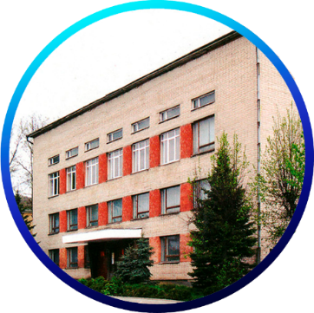




Руднянский
округ
Смоленской
области
Образование
16
9
4
3
Муниципальные
образовательные
учреждения
Учреждения общего образования
Учреждения дошкольного образования
Учреждения дополнительного образования
Общее
образование
5 средних общеобразовательных школ
3 основных общеобразовательных школы
1 начальная общеобразовательная школа
Численность учащихся
1 403 чел.
Дополнительное
образование
Дом творчества
Эколого-биологический центр
Руднянская спортивная школа
Численность учащихся
681 чел.
Дошкольное
образование
4 детских сада
2 общеобразовательных школы, реализующих программы дошкольного образования
Численность учащихся
370 чел.
1 начальная общеобразовательная школа,
реализующая программы дошкольного образования
Министерство
25

Slide 26


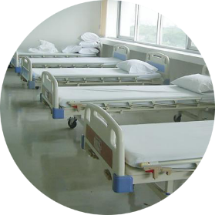



Руднянский
округ
Смоленской
области
Здравоохранение
Сеть медицинских учреждений
ЦРБ | 1
Врачебная амбулатория | 1
Поликлиника | 2
ФАПы | 15
124
ед.
58
чел.
Численность
врачей в
округе
28
чел.
Обеспеченность
медицинскими
работниками
(на 10 тыс. чел.)
Количество
коек
ОГБУЗ «Руднянская ЦРБ» оснащена современным дорогостоящим оборудованием: системой ультразвуковой диагностики и визуализации, аппаратом искусственной вентиляции легких, аппаратом компьютерной томографии на 3 рабочих места, цифровым дентальным аппаратом и др.
Обеспечение жителей округа лекарственными препаратами осуществляют 4 аптеки и 6 аптечных пунктов.
Функционируют частные стоматологические кабинеты, которые оказывают медицинские услуги населению, в том числе по зубопротезированию
Министерство
26
Notes:
10

Slide 27



Руднянский
округ
Смоленской
области
Спорт
Численность населения,
занимающаяся физкультурой и спортом
6072 чел.
64 спортивных объекта
спортивный зал ООО «Промконсервы»,
площадка ГТО
Крупный:
В 2025 году проведено
59 спортивно-массовых мероприятий
Министерство
27

Slide 28
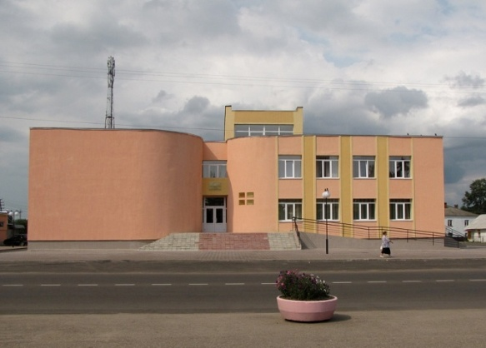
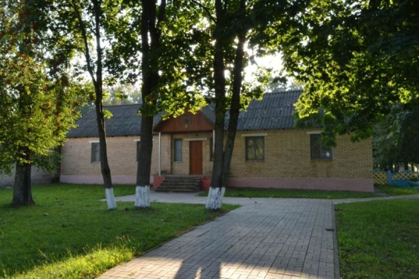


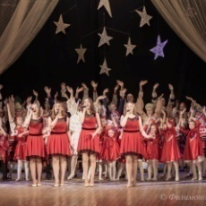


Руднянский
округ
Смоленской
области
Культура
Руднянский исторический музей
1
Социально-культурный центр
Городской парк
21
В 2024 году проведено
6 245 мероприятий в сфере культуры
Клубные учреждения
В 192 клубных формированиях занимаются 1 838 человек
2
В библиотеках зарегистрировано
10 576 читателей, книговыдача 117 217 экземпляров
Музеи
15
Библиотеки
Министерство
28

Slide 29

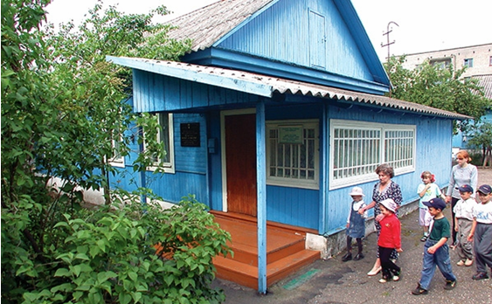
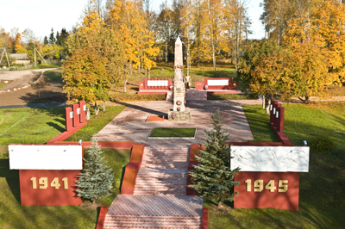

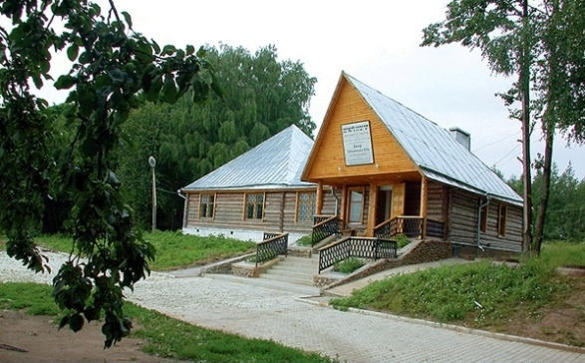

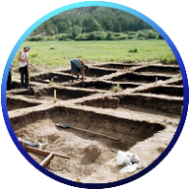





Руднянский
округ
Смоленской
области
Туризм
Дом-музей Героя Советского Союза М.А. Егорова
Культурно-исторический комплекс 6-ти Героев-минеров д. Микулино
3…
Средства размещения
105
Объекты культурного наследия
Событийный туризм
23 апреля – Международный слёт городов-героев,
посвященный 80-летию Победы в Великой Отечественной войне
46
Двор Любавичских ребе
д. Любавичи
8 июля – День семьи, любви и верности
25 октября - фестиваль-конкурс поэтического диалога Россия — Беларусь «Слово без границ»
26 октября - праздник русского танца «На-СЛЕД-ие»
Объекты археологического наследия
Приоритетные направления:
6
Рекреационный
Культурно-
познавательный
Церкви
Религиозный
Министерство
29

Slide 30
Руднянский
округ
Смоленской
области
SWOT-анализ
Сильные стороны S | выгодное географическое положение близость к границе с Республикой Беларусь развитая транспортная инфраструктура наличие магистральных газопроводов наличие комплекса культурно-исторических ценностей экологически чистые территории наличие сырья: леса, торфа, песчаногравийной смеси возможность создания логистических центров
Слабые стороны W | слабость инновационной составляющей в промышленности отсутствие бизнес-инкубаторов и технопарков вытеснение продукции предприятий области продукцией иностранного производства дефицит кадров из-за возникших демографических диспропорций
Возможности O | расширение рынка продукции местных производителей организация логистического центра внедрение инновационных технологий вовлечение в сельхозпроизводство неиспользуемых угодий возможности локализации производства для белорусского бизнеса развитие специализированных видов туризма
Угрозы T | демографическое старение населения отток из района трудоспособной молодежи
Министерство
30

Slide 31

Руднянский
округ
Смоленской
области
Контакты
ГЛАВА МУНИЦИПАЛЬНОГО ОБРАЗОВАНИЯ «РУДНЯНСКИЙ МУНИЦИПАЛЬНЫЙ ОКРУГ» СМОЛЕНСКОЙ ОБЛАСТИ:
МИНИСТЕРСТВО инвестиционного развития Смоленской области:
Ивашкин
Юрий Иванович
Телефон: (48141) 4-11-44
E-mail: rud_adm@admin-smolensk.ru
Сайт: рудня.рф
Телефон: (4812) 20-55-20
Факс: (4812) 20-55-13
E-mail: dep@smolinvest.com
Сайт: dep-invest.admin-smolensk.ru
ЗАМЕСТИТЕЛЬ
ГЛАВЫ МУНИЦИПАЛЬНОГО
ОБРАЗОВАНИЯ «РУДНЯНСКИЙ МУНИЦИПАЛЬНЫЙ ОКРУГ» СМОЛЕНСКОЙ ОБЛАСТИ:
ООО «Корпорация инвестиционного развития»:
Телефон: (4812) 77-00-22
E-mail: smolregion67@yandex.ru
Сайт: corp.smolinvest.com
Силаева
Татьяна Петровна
Телефон: (48141) 4-25-69
E-mail: rud_ekonomika@admin-smolensk.ru
Министерство
31

